Slide 1
Обыкновенные дроби
МБОУ «Васильевская кадетская школа №1» ЗМР РТ
Урок математики в 5 классе
Учитель Зайцева В. У.

Slide 2
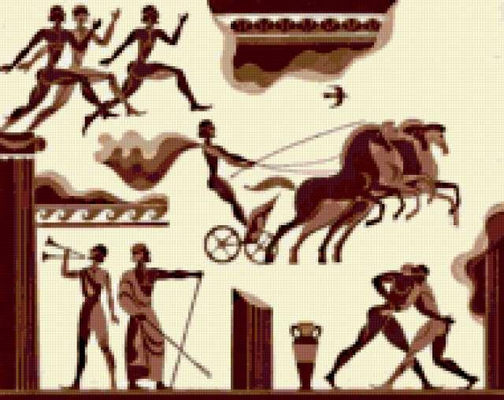
ОЛИМПИЯ,
776 до Н.Э.,
АТЛЕТЫ,
5 ДНЕЙ

Slide 3
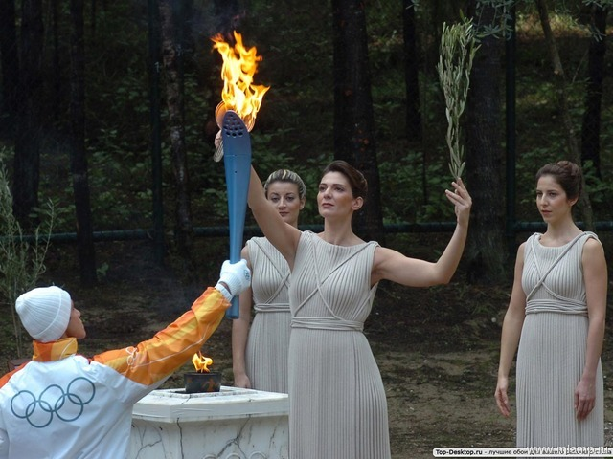

Slide 4

"Занятия спортом – одно из прав человека. Каждый должен иметь возможность заниматься спортом, не подвергаясь дискриминации, в духе Олимпизма, который подразумевает атмосферу дружбы, солидарности и честной игры".
Олимпийская хартия

Slide 5
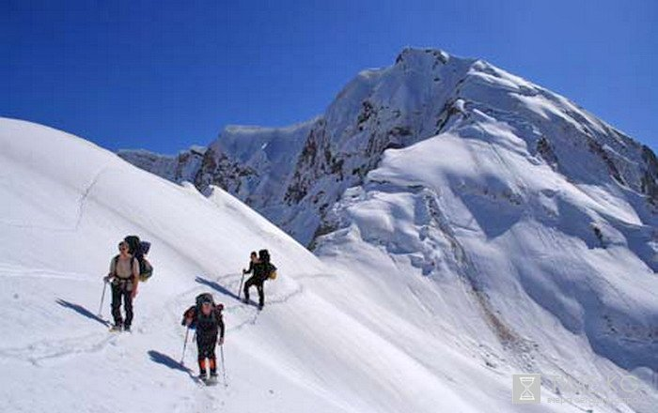
“Сбор снаряжения”
(теория)
“Что я знаю и умею
по теме “Дроби”

Slide 6
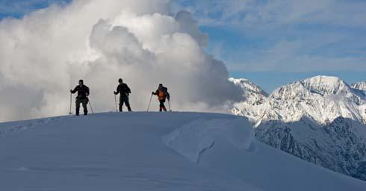
В нашем классе ____ человек.
Девочки составляют _____ класса, мальчики ___.
Среди нас сероглазые составляют ____, кареглазые ____, зеленоглазые_____.
Талантом у нас обладает ___ часть.
Ходит на танцевальный ____от класса.
Любит футбол ___ класса.
Занимается в спортивной секции ___ , участвовали в районных спортивных соревнованиях ____.
В различных олимпиадах заняли призовые места ___
Первое полугодие закончили на “5” по математике ___ класса, на “4” ___.
Сегодня на уроке присутствует ___, хотели бы получить “5” ____.

Slide 7
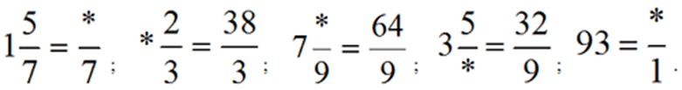
Восстановите записи

Slide 8
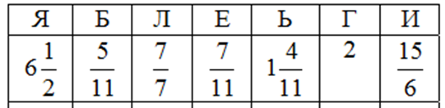
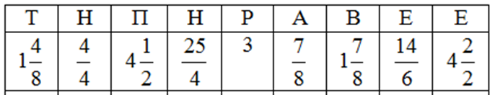
Названия

Slide 9
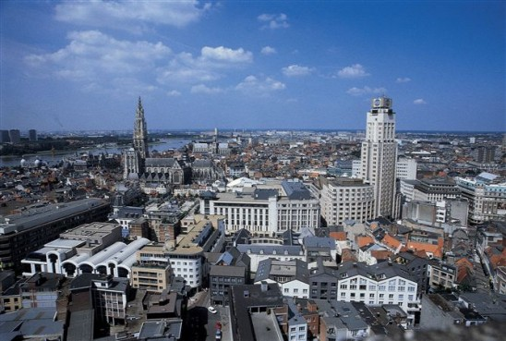
Бельгия
Антверпен

Slide 10


Slide 11
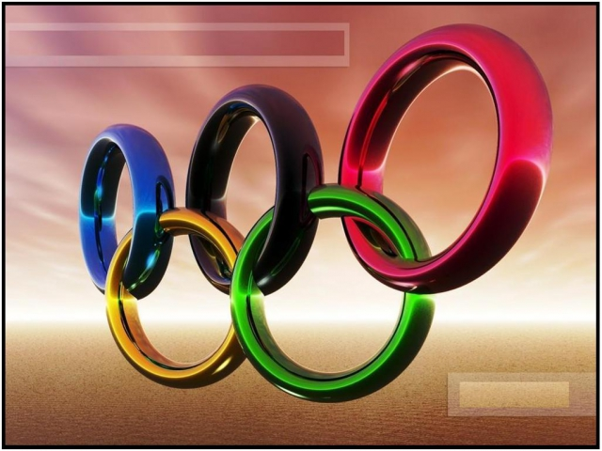

Slide 12
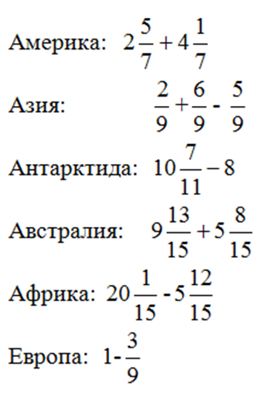
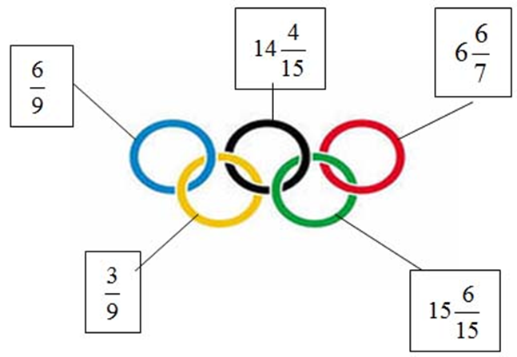

Slide 13

Европа
Африка
Америка
Азия
Австралия

Slide 14
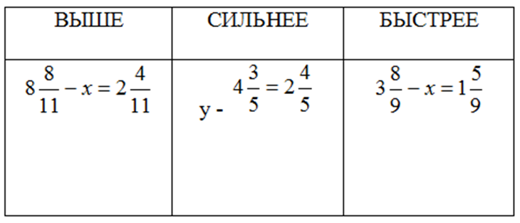
Олимпийский девиз
(уравнения).

Slide 15

“БЫСТРЕЕ,
ВЫШЕ,
СИЛЬНЕЕ!”

Slide 16



Последний бросок
Спортсмен планировал пробежать первую половину дистанции за 10 минут, а пробежал на 2 минуты медленнее, однако вторую
половину пути он пробежал на 3 минуты быстрее, чем первую. Получил ли он золотую медаль, если время спортсмена занявшего второе место равно 19 минуты?

Slide 17
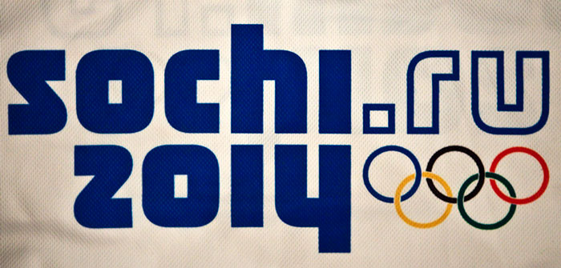
Подведение итогов урока
Продолжите предложение
СЕГОДНЯ НА УРОКЕ Я…………………….

Slide 18
